Slide 1
11. Toiminnalliset riippuvuudet s. 151-159

Slide 2
Tavoitteet
tietää, mitkä ovat keskeisiä toiminnallisia riippuvuuksia
osata eritellä toiminnallisten riippuvuuksien syntyyn vaikuttavia tekijöitä
osata analysoida toiminnallisten riippuvuuksien haittoja
pohtia keinoja toiminnallisten riippuvuuksien ehkäisemiseksi
Notes:
Työskentelyidea: Opiskelija voi esimerkiksi tuntityöskentelyssä tai läksynä täydentää näihin tavoitteisiin keskeiset sisällöt.

Slide 3
Ota kantaa väitteeseen:
Puhelin haittaa kanssakäymistä erilaisissa sosiaalisissa tilanteissa.
Notes:
Työskentelyidea: Väitetyöskentelyllä voi virittyä oppitunnin teemaan pariporinana tai ryhmäkeskusteluna.

Slide 4
Toiminnalliset riippuvuudet
Millaisia toiminnallisia riippuvuuksia oppikirjassa mainitaan?
Mitä muita toiminnallisia riippuvuuksia tiedät?
Notes:
Työskentelyidea: Tällä tehtävällä voi virittyä oppitunnin teemaan. Samalla työstetään oppikirjan tekstiä, jolloin se tulee jo oppitunnin aikana kertaalleen tutuksi. Digikirjassa on aiheeseen liittyvää lisäaineistoa.

Slide 5
Kokemuksia internetin hyödyistä
Mitä hyötyä, iloa ja apua internetin käytöstä koette olevan?
Kirjatkaa ajatuksianne opettajan ohjeiden mukaisesti.
Notes:
Työskentelyidea aiheen alkuun: Kootaan opiskelijoiden ajatuksia internetin hyödyistä.
Koonnin voi tehdä esimerkiksi sähköiselle seinälle (muun muassa Padlet, Todaysmeet,).
Ajatuksia voi ryhmitellä sopiviin kategorioihin, esimerkiksi: opiskelu, yhteydenpito ystäviin, tiedonhaku.
Tuloksen perusteella voi keskustella siitä, mihin ryhmän opiskelijat käyttävät internetiä eniten.
Opettaja voi tuoda esiin oppikirjassa olevia näkemyksiä ja tutkimustuloksia internetin käytön hyödyistä.

Slide 6
Kokemuksia internetin haitoista
Mitä haittapuolia internetin käytöstä koette olevan?
Kirjatkaa ajatuksianne opettajan ohjeiden mukaisesti.
Notes:
Työskentelyidea aiheen alkuun: Kootaan opiskelijoiden ajatuksia internetin haitoista. Koonnin voi tehdä esimerkiksi sähköiselle seinälle (muun muassa Padlet, Todaysmeet,).
Opettaja voi tuoda esiin oppikirjassa olevia näkemyksiä ja tutkimustuloksia internetin käytön hyödyistä.

Slide 7
Internetin käytön myönteisiä vaikutuksia
kontaktin ottamisen ja ihmissuhteiden luomisen helppous
anonyymiuden mahdollistama vaikeiden asioiden käsittely ja avun hakeminen
kehityksen kannalta myönteiset, merkitykselliset yhteisöt
kansainvälisyys
tiedon tuoreus
kriittisen arviointikyvyn kehittyminen
kommunikaatio- ja vuorovaikutustaitojen, kirjoitustaidon, materiaalin tuottamistaidon ja kielitaidon kehittyminen
uudenlaiset mahdollisuudet oppimiseen
lasten sosiaalisten suhteiden rikastuminen ja tasa-arvoisuus
Notes:
Työskentelyidea: Diaa voi käyttää opetuspuheen tukena.
Oppilaiden ajatuksia verrataan taulukkoon, johon on koottu internetin käytön myönteisiä ja kielteisiä vaikutuksia, lähteenä Jenna Kurkipuron opinnäytetyö.
Mitä yhteistä, mitä eroa löytyy?
https://www.theseus.fi/bitstream/handle/10024/5771/kurkipuro_jenna.pdf?sequence=1

Slide 8
Internetin käytön kielteisiä vaikutuksia
identiteettiongelmat
kasvotusten tapahtuvasta sosiaalisesta vuorovaikutuksesta vetäytyminen
kehityksen kannalta kielteiset, ”pahat yhteisöt”
sensuroimattomuus
kehitykselle vahingolliset aineistot
esteettömyys vahingollisiin sisältöihin
sosiaaliset ongelmat, liikunnan vähyys, fyysiset vaivat, lihominen, unihäiriöt, väsymys ja levottomuus
hallitsematon käyttö, nettiriippuvuus
uusi ”kenttä” kiusaamiselle
Notes:
Työskentelyidea: Diaa voi käyttää opetuspuheen tukena.
Oppilaiden ajatuksia verrataan taulukkoon, johon on koottu internetin käytön myönteisiä ja kielteisiä vaikutuksia, lähteenä Jenna Kurkipuron opinnäytetyö.
Mitä yhteistä, mitä eroa löytyy?
https://www.theseus.fi/bitstream/handle/10024/5771/kurkipuro_jenna.pdf?sequence=1

Slide 9
Ryhmätyöskentely
Työskennellään kolmen opiskelijan ryhmissä.
Yksi lukee oppikirjasta tekstin Nettiriippuvuus on yleisimpiä toiminnallisia riippuvuuksia.
Toinen lukee oppikirjasta tekstin Someriippuvuus on yksi nettiriippuvuuden muoto.
Kolmas lukee oppikirjasta tekstin Peliriippuvuus.
Lukekaa vastuutekstinne ja tiivistäkää sen ydinasiat.
Kertokaa toinen toisilleen kokoamanne tiedot.
Notes:
Työskentelyidea: Tekstin työstöharjoitus, tavoitteena poimia tekstistä keskeisiä asioita. Työskentely tukee myös yhdessä toimimista. Digikirjassa on aiheeseen liittyvää lisäaineistoa.

Slide 10
Ryhmätyöskentelyn jatko-osuus
Tutustukaa oppikirjassa oleviin laatikoihin:
Nettiriippuvuuden oireita
Ohjeita someriippuvuuden tarkkailuun
Viihdepelaamisen arviointi
Keinoja netinkäytön ja pelaamisen hallintaan
Arvioikaa tämänkaltaisten ohjeisen vaikuttavuutta.
Arvioikaa, mitkä ovat itsellenne käyttökelpoisia ohjeita.
Notes:
Työskentelyidea: Keskustelu oppikirjan terveysosaamista tukeviin ohjelistoihin liittyen.

Slide 11
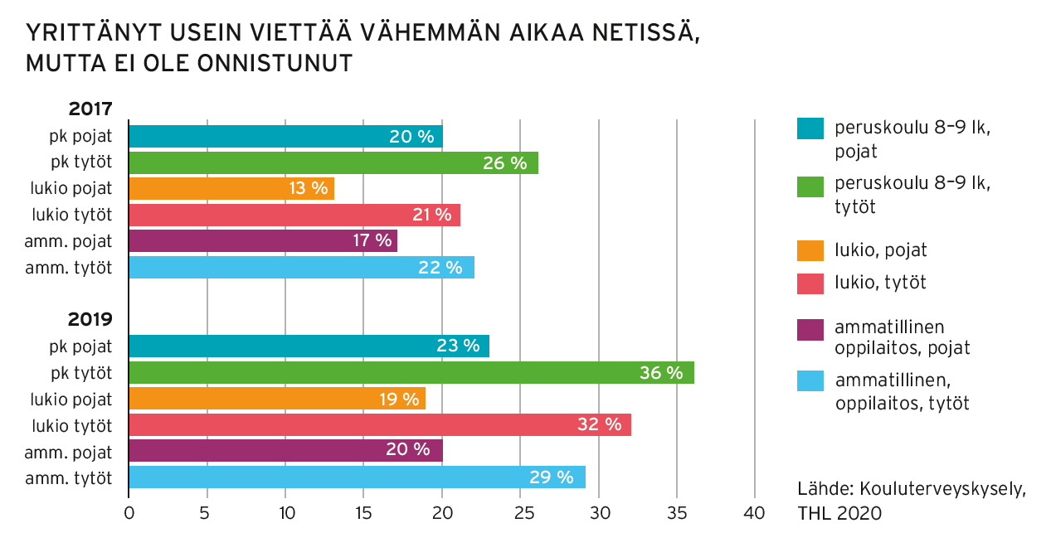
Tutki oppikirjan tilastoa
Vertaile tuloksia eri kouluasteiden ja -muotojen välillä.
Vertaile kahden eri vastausvuoden tuloksia.
Vertaile eroja tuloksissa sukupuolten välillä.
Notes:
Työskentelyidea: Tilastontulkintatehtävä (oppikirjan tehtävä). Mikäli opiskelijoilla on digikirja, vastaukset voidaan tehdä myös sinne.

Slide 12
Tehtävä oppikirjasta: tehkää kysely
Tutustukaa oppikirjan tehtäväosiossa oleviin Kouluterveyskyselyn tuloksiin. Tehkää vastaavat kyselyt omassa ryhmässänne.
Laatikaa tuloksista graafit, joissa näkyy rinnakkain ryhmänne tulos ja Kouluterveyskyselyn tulos. Vertailkaa tuloksia.
Analysoikaa, millaiset tekijät vaikuttavat tuloksiin.
Arvioikaa tuloksia terveyden kannalta.
Notes:
Työskentelyidea: Mikäli opiskelijoilla on digikirja, vastaukset voidaan tehdä myös sinne.

Slide 13
Peliriippuvuus
lisätty kansainväliseen tautiluokitukseen
rahapeliongelma jaetaan vaikeusasteen mukaisesti pelihimoon ja rahapeliriippuvuuteen
Selvitä oppikirjan avulla niiden määritelmät.
Notes:
Työskentelyidea: Diaa voi käyttää opetuspuheen tukena. Samalla työstetään oppikirjan tekstiä, jolloin se tulee jo oppitunnin aikana kertaalleen tutuksi. Digikirjassa on aiheeseen liittyvää lisäaineistoa.

Slide 14
Toiminnallisten riippuvuuksien keskeisiä tarkastelunäkökulmia
toiminnallinen riippuvuus käsitteenä
syitä netti-, some- ja peliriippuvuuden arvioituun yleistymiseen
riippuvuuden syntyyn vaikuttavia tekijöitä
neurobiologiset
yksilöstä johtuvat
netin, pelin ominaisuuksista johtuvat
muut
riippuvuuden tunnistaminen
riippuvuuden vaikutuksia
yksilö
yhteisö
yhteiskunta
hoito
muodot
onnistumisen arviointi
ehkäisykeinoja
yksilö
yhteisö
yhteiskunta
Notes:
Työskentelyidea: Tässä oppitunnin aiheen tavoitteet toisella tavalla muotoiltuna. Diaa voi käyttää oppitunnin loppukoontina, läksyn runkona tai muistiinpanotiivistelmänä.
Yhteenvetoa ei tarjota valmiina tiivistelmänä, vaan muistiinpanoiksi kootaan ne keskeiset näkökulmat, joista toiminnallisia riippuvuuksia voidaan monipuolisesti tarkastella.
Oppimista ohjataan siihen suuntaan, että aiheesta opetellaan löytämään monipuoliset tarkastelukulmat ydinsanoina.
Niiden ympärille opiskelija rakentaa tarkempia ja laajempia tietorakenteita. Ydinasiat kootaan oppitunnilla.
Laajemmat muistiinpanot niiden ympärille voi olla esimerkiksi läksytehtävä.
Näin oma ajattelu ja oivaltaminen samalla kehittyvät ja opiskelija ottaa aktiivisen roolin omassa opiskelussaan.

